Slide 1
ShiftLink
베테랑 노하우 기반
포터블 MES 보조 에이전트
현재 구현 및 시연 결과
2026.10.19 유현준 · 최재영 · 허재원 · 전혜민
Notes:
ShiftLink는 작업자가 현장에서 설비를 확인하고, 근거를 찾아 질문하고, 조치 경험을 다음 근무자에게 남기는 MES 보조 에이전트입니다. 현재 저장소와 검증 기록을 기준으로 구현 범위와 결과를 소개하겠습니다.
출처
/Users/hyemin/Desktop/Project/ShiftLink/README.md
/Users/hyemin/Desktop/Project/ShiftLink/docs/planning/daily-assignments/업무분배_20261019.md

Slide 2
현장에서 연결하려는 정보
프로젝트가 다루는 문제
01
설비 상태
작업자는 어떤 설비에 어떤 이상이 있는지 확인해야 합니다.
02
판단 근거
매뉴얼과 숙련자의 노하우를 현재 질문에 맞춰 찾아야 합니다.
03
다음 근무자의 맥락
질문과 조치, 결과를 기록으로 남겨 같은 사건을 이어가야 합니다.
02
Notes:
이 프로젝트는 세 가지 정보를 하나의 현장 흐름으로 연결하려고 시작했습니다. 설비 상태를 확인하고, 질문에 맞는 근거를 찾고, 실제 수행한 조치를 기록합니다. 생산성 향상 수치를 측정한 단계는 아니므로 문제와 설계 의도로 설명하겠습니다.
출처
/Users/hyemin/Desktop/Project/ShiftLink/README.md
/Users/hyemin/Desktop/Project/ShiftLink/docs/testing/work-report-incidents-20261016.md
/Users/hyemin/Desktop/Project/ShiftLink/docs/testing/pda-browser-20261019.md

Slide 3
세 장비로 구성한 시연 환경
현장 입력과 추론, 공장 시뮬레이션의 역할을 나눴습니다
구성 | 담당 기능 | 현재 구현
Unity PC | 가상 공장과 작업자 시점 | 설비·센서 상태 표현, 촬영 영상 송출
라즈베리파이 4 PDA | 작업자 인터페이스 | 얼굴 로그인, 촬영 설비 분류, 질문·일지
Jetson Orin Nano | 현장 서버와 AI 추론 | 모의 MES, 근거 검색, 답변, 로컬 저장
클라우드 Aiven | 기록 동기화 | 연결 복구 후 업로드와 중복 방지
Unity 설비 영상은 PDA로, PDA 요청은 Jetson으로 전달합니다.
03
Notes:
Unity는 실제 공장 대신 설비와 센서 상태를 보여주는 시연 환경입니다. 설비 입력은 Unity 작업자 시점 영상이며 물리 웹캠은 얼굴 로그인용입니다. PDA는 촬영과 화면을 맡고 Jetson은 검색과 생성, 저장을 처리합니다. 클라우드 업로드는 현장 질의와 분리했습니다.
출처
/Users/hyemin/Desktop/Project/ShiftLink/docs/guides/run-demo.md
/Users/hyemin/Desktop/Project/ShiftLink/unity/ShiftLinkFactory/README.md
/Users/hyemin/Desktop/Project/ShiftLink/docs/testing/cloud-cut-test-plan-20261008.md

Slide 4
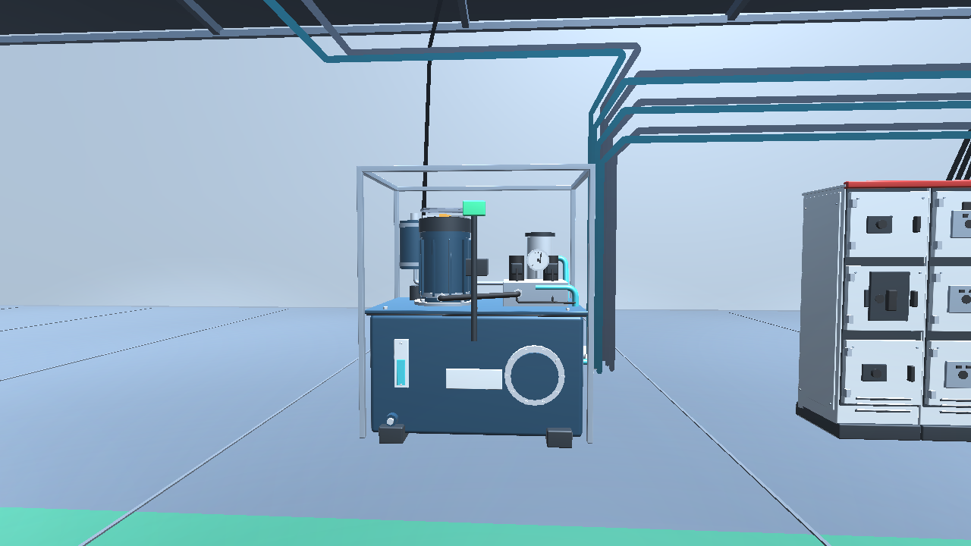
설비 촬영과 종류 분류
Unity 작업자 시점에서 설비 한 대를 가까이 촬영합니다
6종 / 10대
유압장치 · 감속기 · 롤러
컨베이어 · 배전반 · 공압장치
MobileNetV3-Small
FP32 ONNX, PDA CPU 추론
분류는 설비 종류 기준
넓은 장면·복수 설비는 오인식 가능
04
Notes:
촬영한 한 장을 MobileNetV3-Small 모델로 분류합니다. 현재 시연에는 여섯 종류의 설비 열 대가 있습니다. 같은 종류 여러 대를 개별 자산까지 영상만으로 구분한다고 설명하지 않습니다. 입구처럼 여러 설비가 함께 보이는 장면에서는 오인식이 관찰돼 한 대를 가까이 촬영하는 방식으로 시연합니다.
출처
/Users/hyemin/Desktop/Project/ShiftLink/docs/testing/cnn-unity-result-20261008.md
/Users/hyemin/Desktop/Project/ShiftLink/unity/ShiftLinkFactory/README.md
/Users/hyemin/Desktop/Project/ShiftLink/docs/testing/evidence/unity-stream-performance-20261013/hpu-photo.png

Slide 5
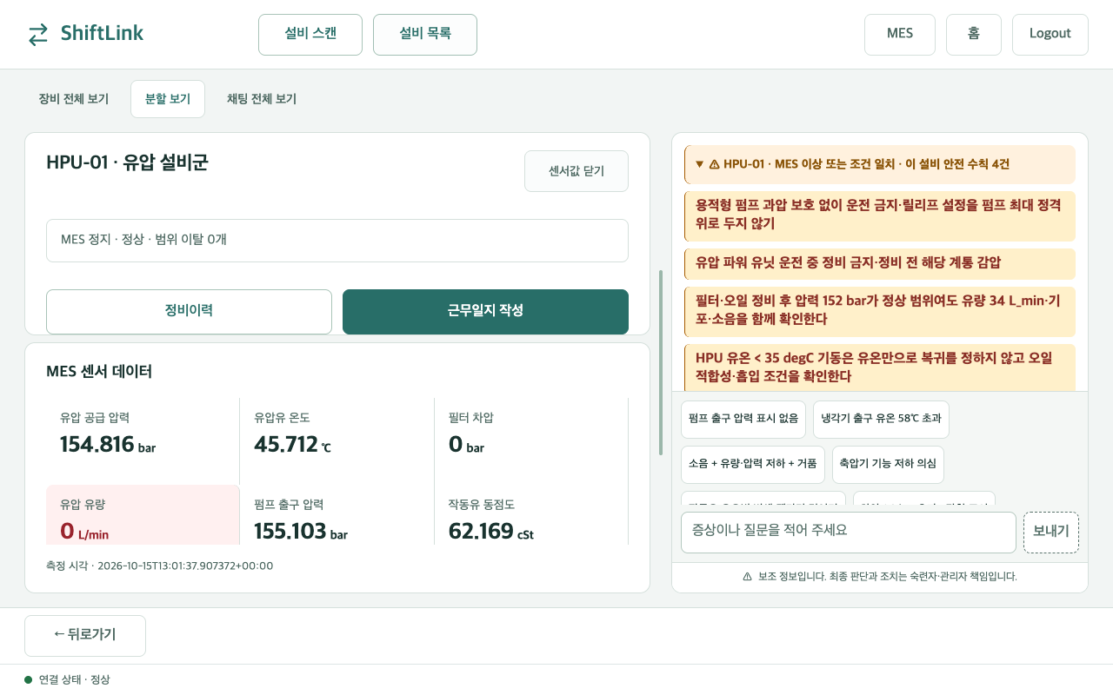
설비 상태와 안전 안내 화면
설비를 선택한 뒤 센서값과 질문을 한 화면에서 확인합니다
센서 근거
값·단위·측정 시각
패널을 열 때 고정
안전 안내
답변보다 먼저 확인
최종 판단은 작업자
05
Notes:
화면 왼쪽은 선택 설비와 MES 센서값, 오른쪽은 안전 안내와 질문 영역입니다. 화면의 값은 모의 MES 자료입니다. 센서 패널을 열 때 값을 고정하고 재열기 또는 새로고침 때 갱신하므로 실시간 연속값이라고 설명하지 않습니다. 이 화면은 보관된 UI 캡처이며 S30h 운영 응답의 실장비 검증 화면으로 대체하지 않습니다.
출처
/Users/hyemin/Desktop/Project/ShiftLink/output/pda-polish-equipment-1280.png
/Users/hyemin/Desktop/Project/ShiftLink/docs/planning/daily-assignments/업무분배_20261019.md

Slide 6
S30h 근거 검색과 답변
10/16 팀이 선택한 시연 구성, MES 앱 연동 코드 포함
01
원문 근거 검색
매뉴얼과 카드에서 설비에 맞는 근거를 최대 8조각 검색합니다.
02
판정기로 근거 선별
관련성이 낮은 조각을 제외하고, 근거가 없으면 답변을 거절합니다.
03
SFT 모델로 답변 생성
남은 근거를 바탕으로 답하고 매뉴얼 페이지 또는 카드 ID를 인용합니다.
S30h는 MES 센서값을 답변 입력으로 사용하지 않습니다.
06
Notes:
기존 hybrid는 카드 중심이고 S30h는 매뉴얼 페이지를 포함하는 원문 RAG 구성입니다. embeddinggemma로 검색하고 판정기가 근거를 걸러 SFT 답 모델이 답변을 작성합니다. 관련성이 높으면 답변 경로를 고정하고 중간 구간은 모델의 거절 판단을 씁니다. S30h는 센서값을 입력으로 쓰지 않습니다. 팀 채택과 앱 코드 준비는 확인됐지만 최종 서비스 모드와 전체 장비 흐름의 재확인은 별도로 남았습니다.
출처
/Users/hyemin/Desktop/Project/ShiftLink/docs/experiments/s30h-adoption-report-20261016.md
/Users/hyemin/Desktop/Project/ShiftLink/shiftlink/rag2/s30h.py
/Users/hyemin/Desktop/Project/ShiftLink/deploy/s30h.md
/Users/hyemin/Desktop/Project/ShiftLink/docs/planning/daily-assignments/업무분배_20261019.md

Slide 7
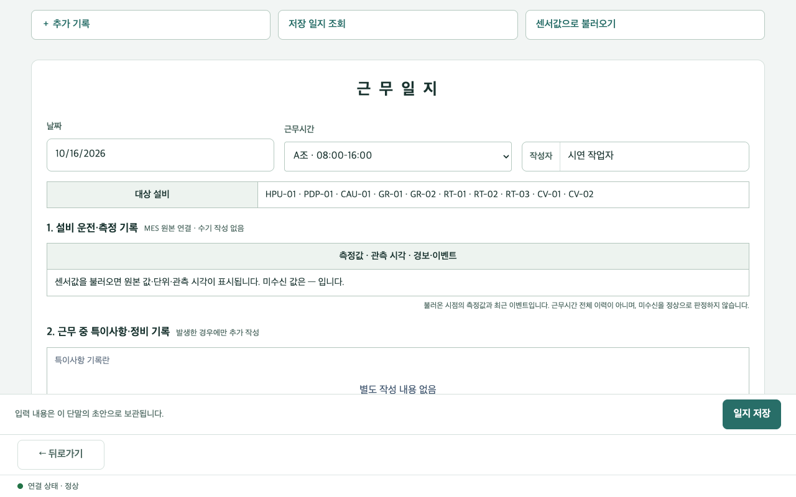
근무일지와 사건 이력
질문에서 수행한 조치와 후속 인계까지 연결합니다
기록에 보존
조치·수행자·시각
결과·후속 인계
서버에 저장
질문·사건 연결
저장 시점 센서 근거
07
Notes:
정상 근무는 상세 조치 없이 저장할 수 있고, 이상 징후나 고장 대응과 정비는 추가 기록으로 남깁니다. 서버는 질문 ID와 사건, 조치와 작업자, 시각과 원문을 보존합니다. 후속 인계는 같은 사건을 이어가며 새로고침 후에도 기록을 조회합니다. 저장 시점 센서 스냅샷은 근무시간 전체의 정상 여부를 뜻하지 않습니다. 캡처는 보관된 UI 자료이며 최신 실제 HTTP 검증 내용은 10월 19일 문서를 따릅니다.
출처
/Users/hyemin/Desktop/Project/ShiftLink/output/pda-polish-report-1280.png
/Users/hyemin/Desktop/Project/ShiftLink/docs/testing/pda-browser-20261019.md
/Users/hyemin/Desktop/Project/ShiftLink/docs/testing/pda-worklog-node-20261019.md

Slide 8
현장 경험을 검수 대기 후보로 보존
근거가 부족했던 질문에 조치 경험을 연결합니다
01
카드 없음 질문과 기록 연결
같은 설비의 질문 ID를 연결하고 수행 조치와 결과를 남깁니다.
02
원문과 근거 보존
작업자 서술, 수기값과 서버 센서값을 구분해 저장합니다.
03
검수 대기 상태 유지
후보는 자동 승인하지 않으며, 정식 KB 반영 전 사람의 검토가 필요합니다.
08
Notes:
현장 경험을 다시 활용하기 위한 기반도 구현했습니다. 카드가 없던 질문과 경험을 연결해 검수 대기 후보를 보존합니다. 작업자가 해결됐다고 적어도 그것만으로 MES 정상 복귀나 원인을 확정하지 않습니다. 후보 저장과 정식 지식 승격은 별개이며 검수와 운영 배포를 자동으로 끝낸 상태는 아닙니다.
출처
/Users/hyemin/Desktop/Project/ShiftLink/docs/testing/typed-work-reports-20261016.md
/Users/hyemin/Desktop/Project/ShiftLink/docs/testing/pda-browser-20261019.md

Slide 9
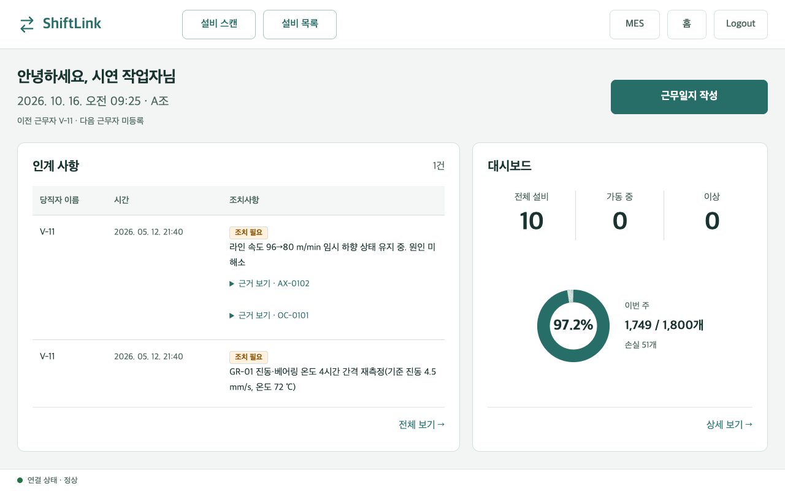
홈 화면과 운영 대시보드
다음 근무자가 인계 내용과 반복 증상을 확인합니다
인계 내용 조회
이전 근무자의 조치와
후속 확인 사항을 확인합니다.
대시보드 조회
정지 손실과 반복 증상을
모의 MES 데이터로 표시합니다.
09
Notes:
홈에서는 이전 근무자의 인계 내용을 먼저 확인하고 필요한 근무일지를 작성합니다. 대시보드는 정지 손실과 반복 증상을 보여줍니다. 이 화면의 생산량과 손실 수치는 시연 데이터이며 실공장 개선 성과가 아닙니다. 기록을 보여주는 기능과 실제 생산성 개선 효과를 구분합니다.
출처
/Users/hyemin/Desktop/Project/ShiftLink/output/pda-polish-home-1280.png
/Users/hyemin/Desktop/Project/ShiftLink/output/pda-polish-dashboard-1280.png

Slide 10
설비 분류 평가
2026.10.08, Unity 이미지 시험셋 기준
875 / 880
41~63 ms
FP32 모델 정답 수, 정확도 99.4%
라즈베리파이 4 추론
클래스별 1장, 총 6장 측정
8,951장
학습 7,178 / 검증 893 / 시험 880
같은 설비 10대의 촬영 묶음을 분리한 평가입니다. 실공장 일반화는 확인하지 않았습니다.
10
Notes:
설비 분류 모델의 Unity 이미지 시험 결과는 880장 중 875장 정답입니다. 99.4%는 이 시험셋에서의 정확도이며 실제 공장 사진 정확도가 아닙니다. 그룹과 이미지 해시의 split 중복은 없지만 같은 설비 열 대를 촬영한 데이터라는 한계가 있습니다. 라즈베리파이 지연 41에서 63밀리초는 클래스별 한 장, 총 여섯 장을 측정한 결과로 전체 시험셋 지연 분포는 아닙니다.
출처
/Users/hyemin/Desktop/Project/ShiftLink/docs/testing/cnn-unity-result-20261008.md

Slide 11
S30h 보류 셋 평가
2026.10.16, Jetson 43문항 평가. 답함은 정답률과 다릅니다
구성 | 답함 /35 | 거절 /8 | 정답 인용 /35
S30h | 25 | 7 | 14
판정기 C | 24 | 8 | 15
hybrid | 6 | 8 | 카드 정답 7문항 중 2
사전등록 답함 기준 27/35는 미충족
팀은 상대 비교를 근거로 S30h를 시연 구성으로 선택했습니다.
11
Notes:
답함은 답 있는 문항에 실제로 답했는지를 뜻하며 정답률과 다릅니다. 답 있는 35문항, 답 없는 8문항으로 구성한 보류 셋에서 S30h는 25개에 답하고 7개를 거절했습니다. 정답 인용은 14개입니다. 사전등록 기준 27개에는 미달했습니다. hybrid는 카드만 사용하며 답 있는 35문항 중 28문항의 정답이 매뉴얼 페이지뿐이라 정답 인용을 같은 분모로 비교할 수 없습니다. 카드 정답 7문항 중 hybrid 2, S30h 5였습니다. S30h와 판정기 C의 유의차는 검출하지 못했습니다.
출처
/Users/hyemin/Desktop/Project/ShiftLink/docs/experiments/s30h-adoption-report-20261016.md

Slide 12
응답 성능과 거절의 한계
서로 다른 평가셋의 결과를 구분해 봅니다
평가 범위 | 결과 | 해석
개발201, Jetson, 10/15 | p95 9.78초 / p50 7.31초 | 질의 전체 지연, 촬영 시간 제외
개발201, Jetson, 10/15 | 최저 가용 메모리 1.26GiB | 해당 실행에서 OOM·모델 퇴거 0
test30, 답 없음 19문항 | 거절 S30h 11 / hybrid 17 | S30h는 답 없는 질문 거절이 약함
답변 범위를 넓혔지만, 근거 없는 답변을 막는 성능은 개선이 필요합니다.
12
Notes:
지연은 Jetson에서 개발 201문항을 실행한 평가 결과이며 촬영부터 답변까지의 현장 전체 지연이 아닙니다. 테스트30의 답 없는 열아홉 문항에서 S30h는 열한 개, hybrid는 열일곱 개를 거절했습니다. 보류 셋의 답함 수 증가와 이 거절 약점을 함께 설명해야 합니다. 개발셋과 보류셋, 테스트셋의 수치를 섞어 하나의 정확도라고 말하지 않겠습니다.
출처
/Users/hyemin/Desktop/Project/ShiftLink/docs/experiments/s30h-adoption-report-20261016.md

Slide 13
클라우드 단절 후 기록 복구
2026.10.08, 현장망 유지 상태에서 Aiven 연결만 차단
01
단절 중 로컬 저장
인계 2건과 질의 2건을 저장하고 업로더를 재시작했습니다.
02
연결 복구 후 재전송
차단 해제 29초 뒤 4건을 업로드하고 대기 0건을 확인했습니다.
03
누락과 중복 확인
인계 누락·충돌 0, 새 질의 내용 해시 일치, 재시작 후 중복 0건입니다.
13
Notes:
클라우드가 끊겨도 현장망이 살아 있으면 기록은 Jetson에 남고 답변을 받을 수 있는지를 확인했습니다. Aiven 포트만 막고 인계 두 건, 질의 두 건을 만들었습니다. 업로더 재시작 후에도 대기 기록을 유지했고 연결 복구 29초 뒤 네 건이 올라갔습니다. Wi-Fi 전체 단절이나 강제 종료 복구 시험은 아닙니다. 일반 인계 복구 결과를 조치 인계의 보류 해제나 최신 일지의 실제 중앙 DB 검증으로 확대하지 않습니다.
출처
/Users/hyemin/Desktop/Project/ShiftLink/docs/testing/cloud-cut-test-plan-20261008.md
/Users/hyemin/Desktop/Project/ShiftLink/docs/planning/daily-assignments/업무분배_20261019.md

Slide 14
현재 확인한 범위와 남은 확인
2026.10.19 기준
범위 | 확인한 내용 | 남은 확인
로컬 PDA / API | 실제 HTTP E2E, 브라우저 8개 관련 Python/API 170 passed | 실제 LLM·물리 PDA·운영 배포
S30h | 팀 채택, 앱 연동 코드 Jetson 평가 기록 | 최종 서비스 모드와 전체 흐름 예열·매뉴얼 인용·안전 안내
기록과 시연 | 사건 연결, 일지 저장·조회 일반 인계 복구 시험 | 조치 인계 업로드 정책 실시간 촬영 20건, 영상 2개
남은 작업은 최종 구성 QA와 영상·발표 준비입니다.
14
Notes:
10월 19일 로컬 실제 HTTP 검증 문서에는 브라우저 여덟 개와 관련 Python API 170개 통과 기록이 있습니다. 모델은 고정 파이프라인을 사용했으므로 실제 LLM 품질이나 실장비 검증을 뜻하지 않습니다. 현재 핵심은 새 기능을 늘리는 것이 아니라 시연 모드와 장비 버전을 확정하고 한 흐름을 다시 확인하는 일입니다. 실시간 촬영 스무 건과 본 영상, 백업 영상의 증거도 남아 있습니다.
출처
/Users/hyemin/Desktop/Project/ShiftLink/docs/testing/pda-browser-20261019.md
/Users/hyemin/Desktop/Project/ShiftLink/docs/testing/pda-worklog-node-20261019.md
/Users/hyemin/Desktop/Project/ShiftLink/docs/planning/daily-assignments/업무분배_20261019.md

Slide 15
ShiftLink
설비 앞에서 찾은 근거를
다음 근무자의 기록으로
촬영과 질문, 조치 기록, 인계를 한 흐름으로 구현했습니다.
최종 장비 QA와 시연 영상 검증을 마무리합니다.
15
Notes:
현재까지 설비 촬영과 질문, 근거 제시, 조치 기록과 후속 인계를 연결하는 시연 기반을 구현했습니다. 평가에서는 설비 분류 성능과 현장 추론 가능성을 확인했고, 답 없는 질문의 거절과 최종 운영 검증이라는 과제도 확인했습니다. 남은 기간에는 최종 장비 구성으로 QA와 촬영을 진행하겠습니다. 감사합니다.
출처
/Users/hyemin/Desktop/Project/ShiftLink/README.md
/Users/hyemin/Desktop/Project/ShiftLink/docs/testing/pda-browser-20261019.md
/Users/hyemin/Desktop/Project/ShiftLink/docs/experiments/s30h-adoption-report-20261016.md
/Users/hyemin/Desktop/Project/ShiftLink/docs/planning/daily-assignments/업무분배_20261019.md

